Slide 1
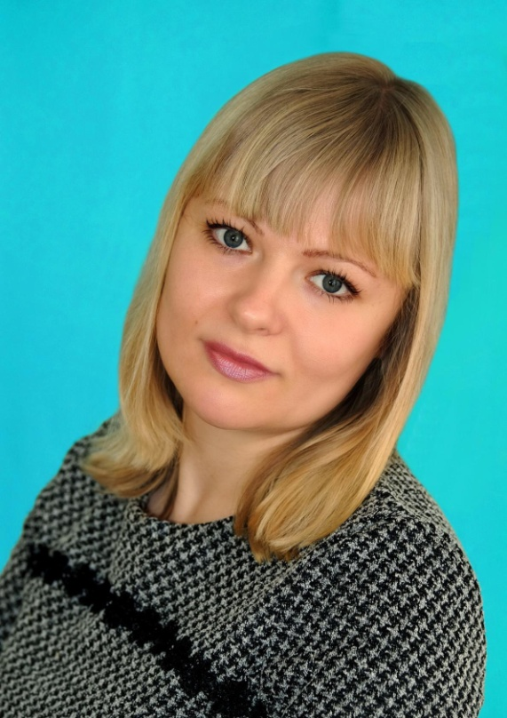
муниципальное казённое дошкольное образовательное учреждение детский сад № 15
Нравственное воспитание детей
младшего дошкольного возраста посредством
личностно-ориентированных технологий
Воспитатель:
Осюшкина Наталья Леонидовна
Узловский район, 2018 год

Slide 2
Федеральный государственный образовательный стандарт
дошкольного образования
П.1.4.6. приобщение детей к социокультурным нормам, традициям семьи, общества и государства;
П.1.6.4. создание благоприятных условий развития детей в соответствии с их возрастными и индивидуальными особенностями и склонностями, развития способностей и творческого потенциала каждого ребёнка как субъекта отношений с самим собой, другими детьми, взрослыми и миром;
П.1.6.6. формирование общей культуры личности детей, в том числе ценностей развития их социальных, нравственных, качеств, самостоятельности и ответственности ребёнка;
П.2.6. усвоение норм и ценностей, принятых в обществе, включая моральные и нравственные ценности; развитие общения и взаимодействия ребёнка со взрослыми и сверстниками.

Slide 3
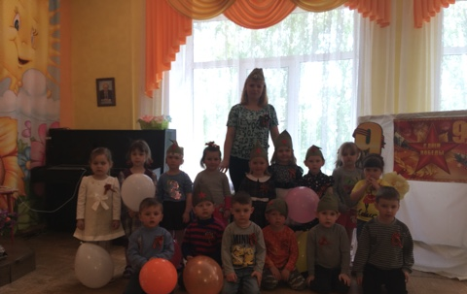

Slide 5
Основная задача
выбрать методы и формы организации работы с детьми, инновационные педагогические технологии, которые оптимально соответствуют поставленной цели развития личности.

Slide 6
Принципы
принцип деятельности
принцип дифференцированного подхода
принцип творчества
принцип природосообразности

Slide 7
методы
метод диалога
игровые методы
рефлексивный метод
метод педагогической поддержки
диагностические методы

Slide 8
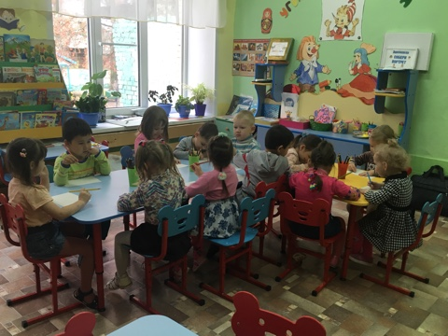
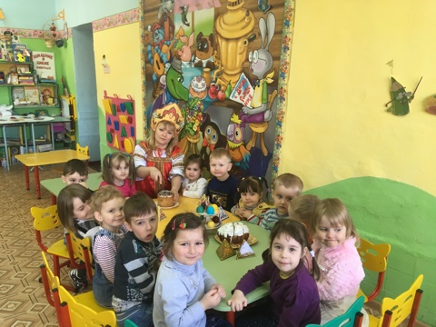
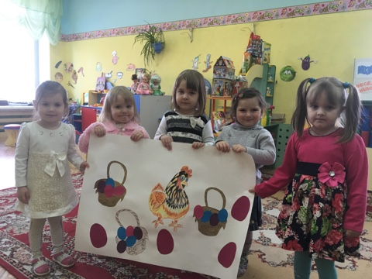
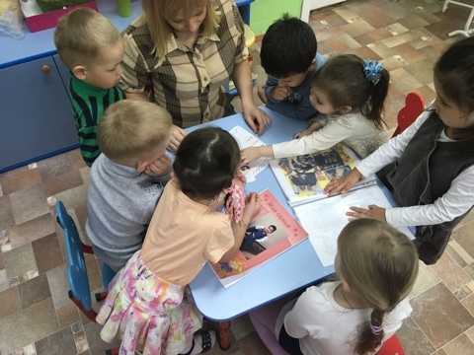

Slide 9
СОВМЕСТНАЯ ДЕЯТЕЛЬНОСТЬ
СОВМЕСТНОЕ ВЫЯВЛЕНИЕ ПРОБЛЕМЫ
СОВМЕСТНОЕ ОПРЕДЕЛЕНИЕ ЦЕЛИ ДЕЯТЕЛЬНОСТИ
СОВМЕСТНОЕ ПЛАНИРОВАНИЕ ДЕЯТЕЛЬНОСТИ
САМОСТОЯТЕЛЬНАЯ ДЕЯТЕЛЬНОСТЬ
ОБСУЖДЕНИЕ ПОЛУЧЕННОГО РЕЗУЛЬТАТА

Slide 10
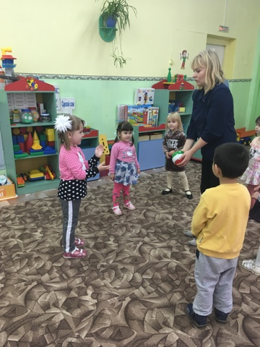
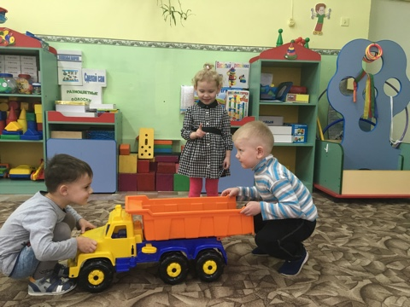
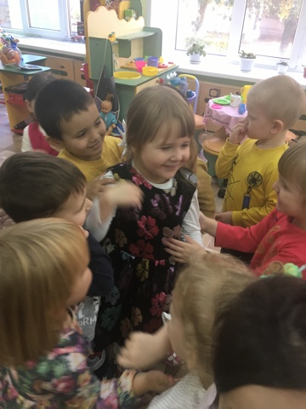
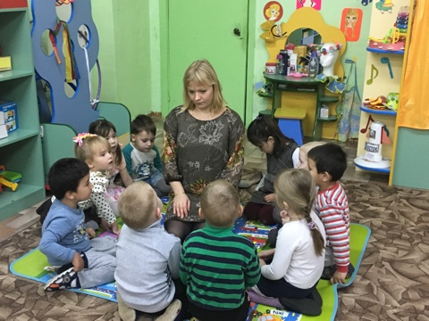

Slide 11
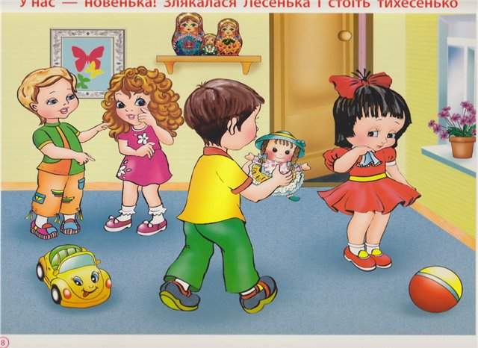
Правила группы
* Общим делом заниматься за общим столом.
* Личная неприкосновенность.
* Уважение личной собственности.
* Уважение деятельности и её результатов.
* Право высказать свои мысли и предложения.
* Право быть выслушанным.
* Право выбора.

Slide 12
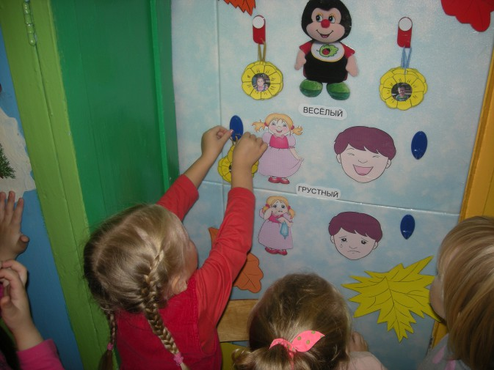
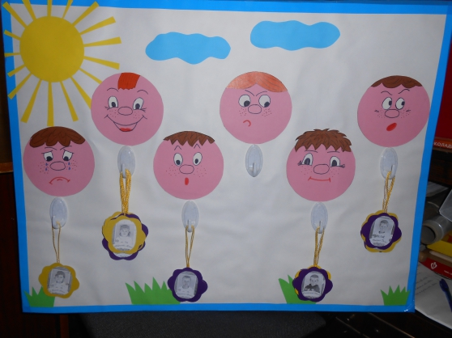

Slide 13
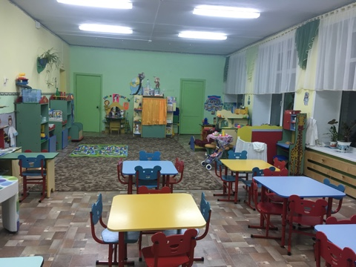
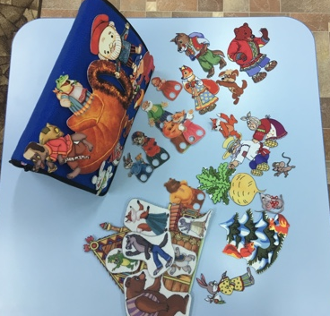
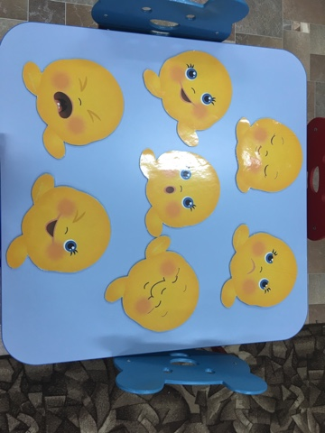

Slide 14
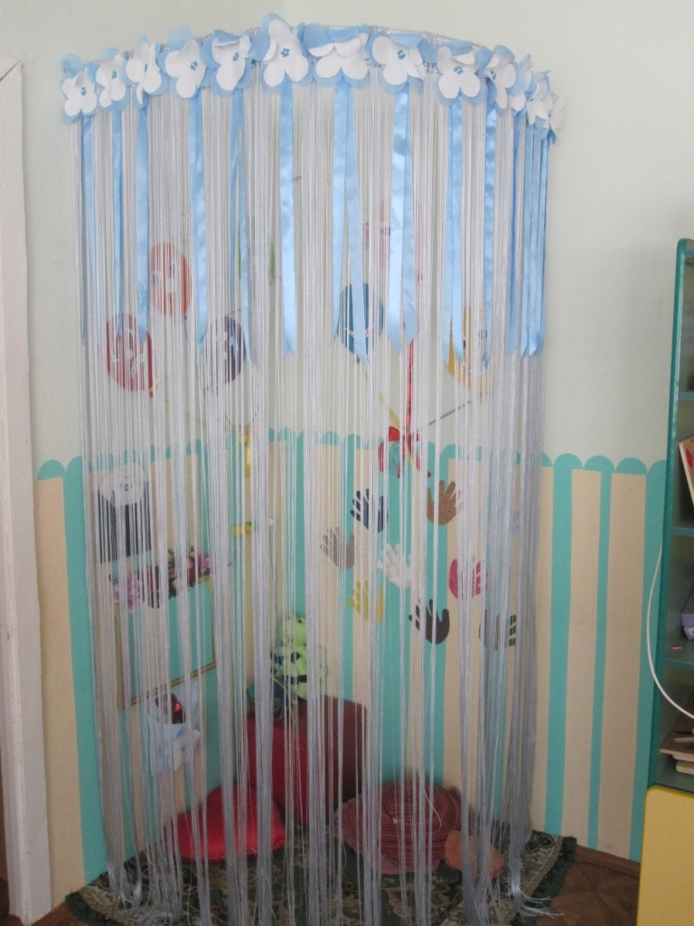
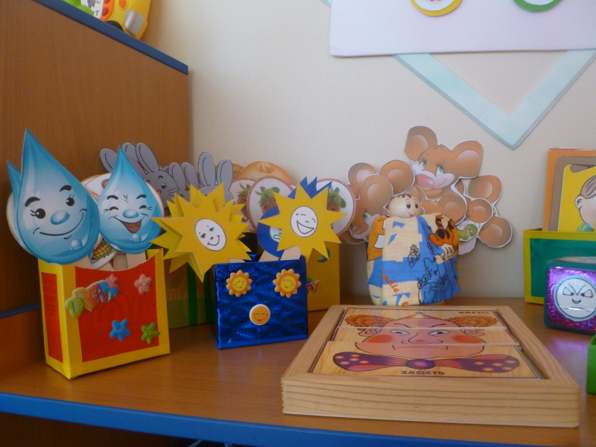
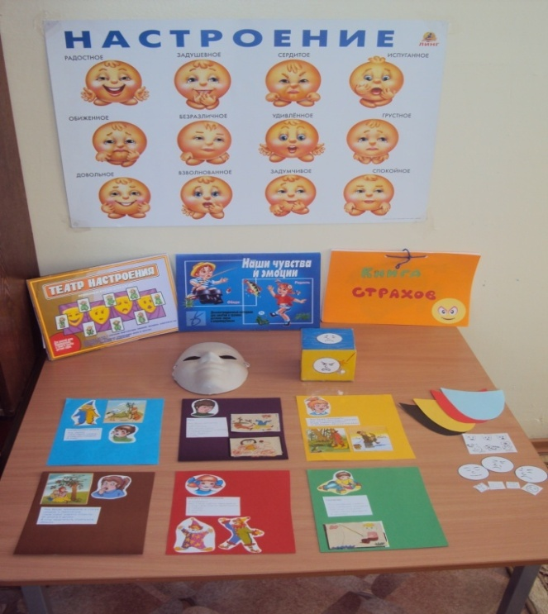
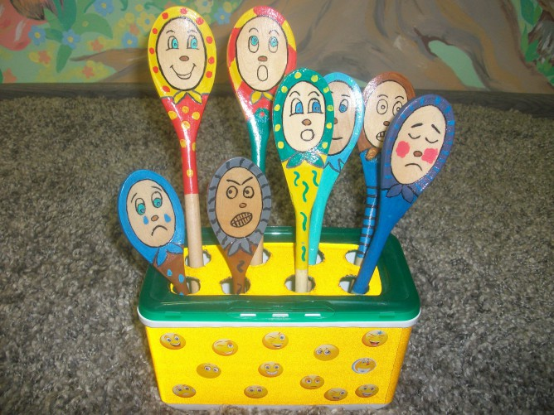

Slide 15
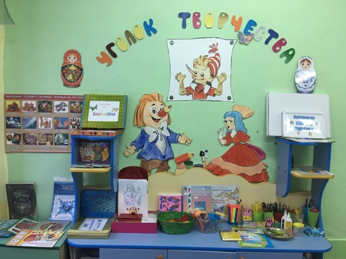
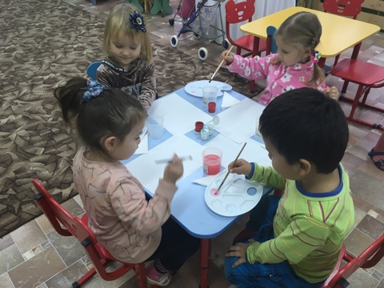

Slide 16
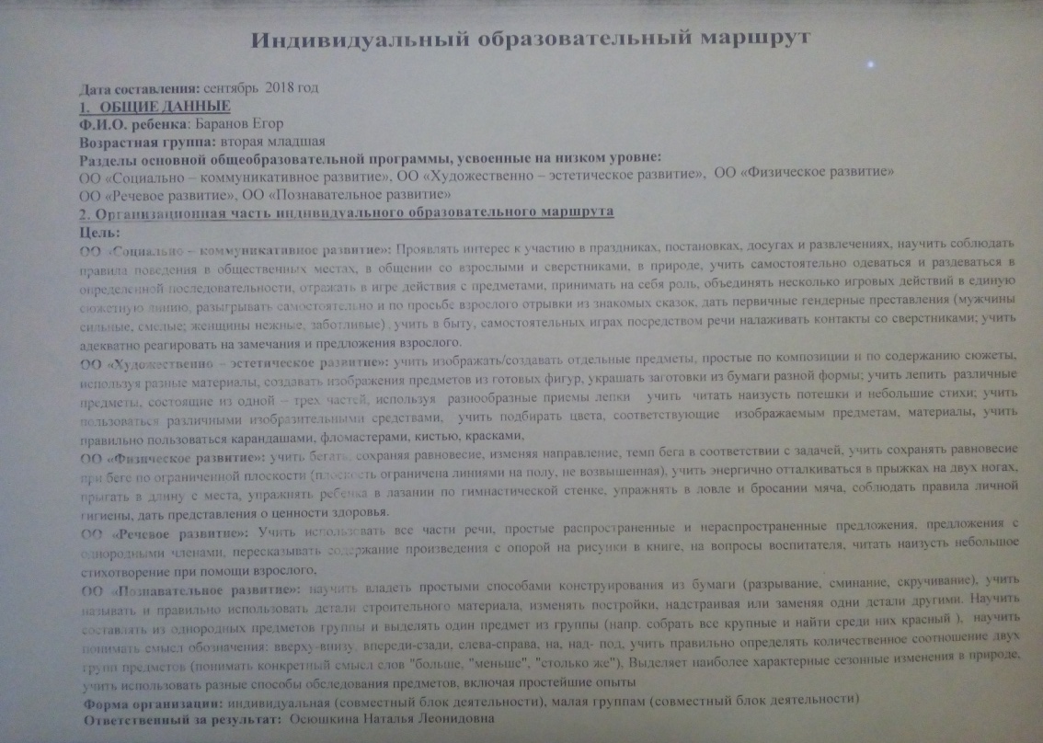
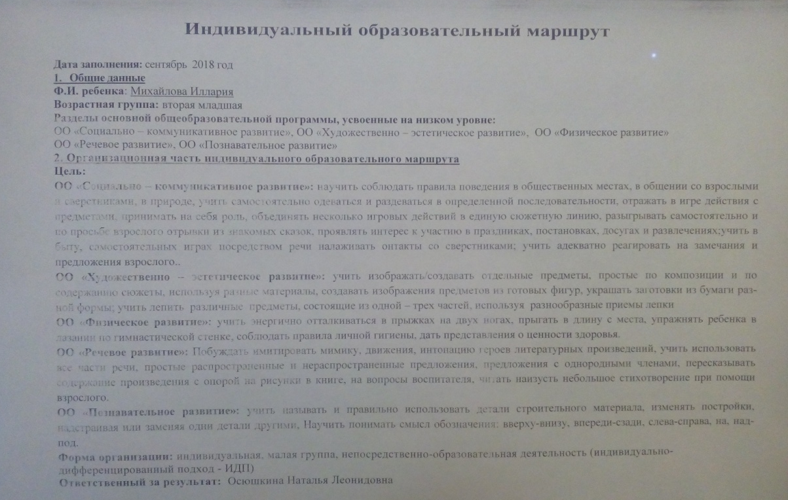

Slide 17
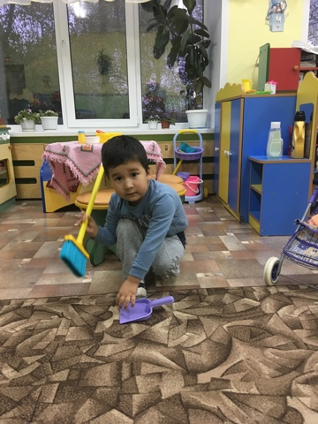
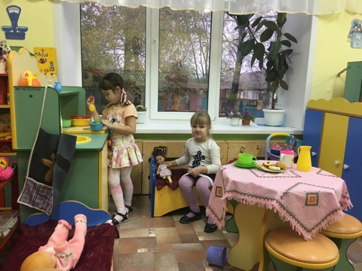

Slide 18
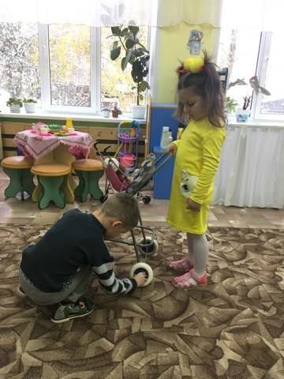
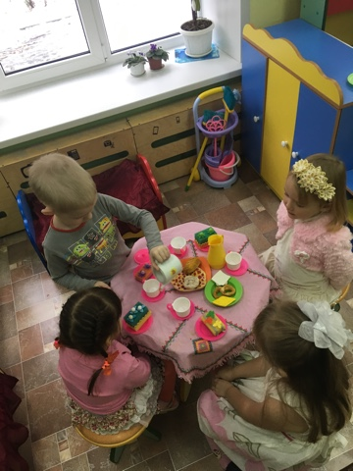

Slide 19
Формы и методы работы с родителями
1. Организация диагностической работы по изучению семей (родительские сочинения, анкетирования:, "Знаете ли Вы своего ребёнка?", "Что рисует Ваш ребёнок?", вопросники)
2. Индивидуальные и групповые консультации по интересующим вопросам;
3. Родительские собрания;
4. Тематические беседы,
5. Печатное издание «Мы вместе»
6. Совместные чаепития, выставки детских работ.
7. Участие в акциях, тематических праздниках
8. Оказание помощи в создании предметно-развивающей среды
.

Slide 20
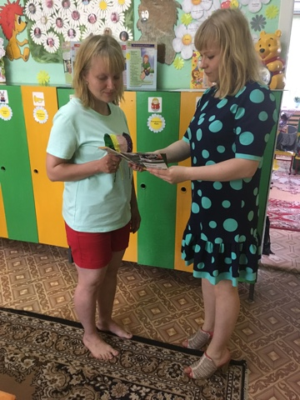
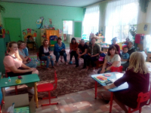

Slide 21
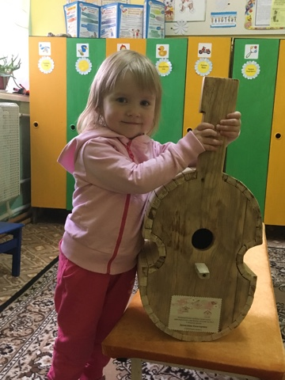
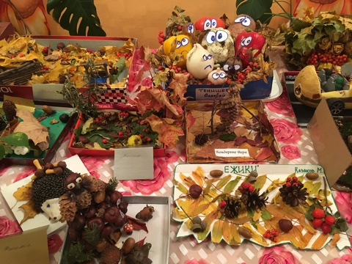

Slide 22
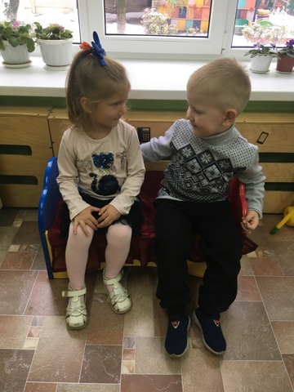
Руководить нравственным воспитанием – это значит создавать тот моральный тонус детской жизни, который выражается в том, что каждый воспитанник о ком-то заботится, о ком-то печётся и беспокоится, кому-то отдаёт своё сердце.
В.А. Сухомлинский

Slide 23
